Slide 1
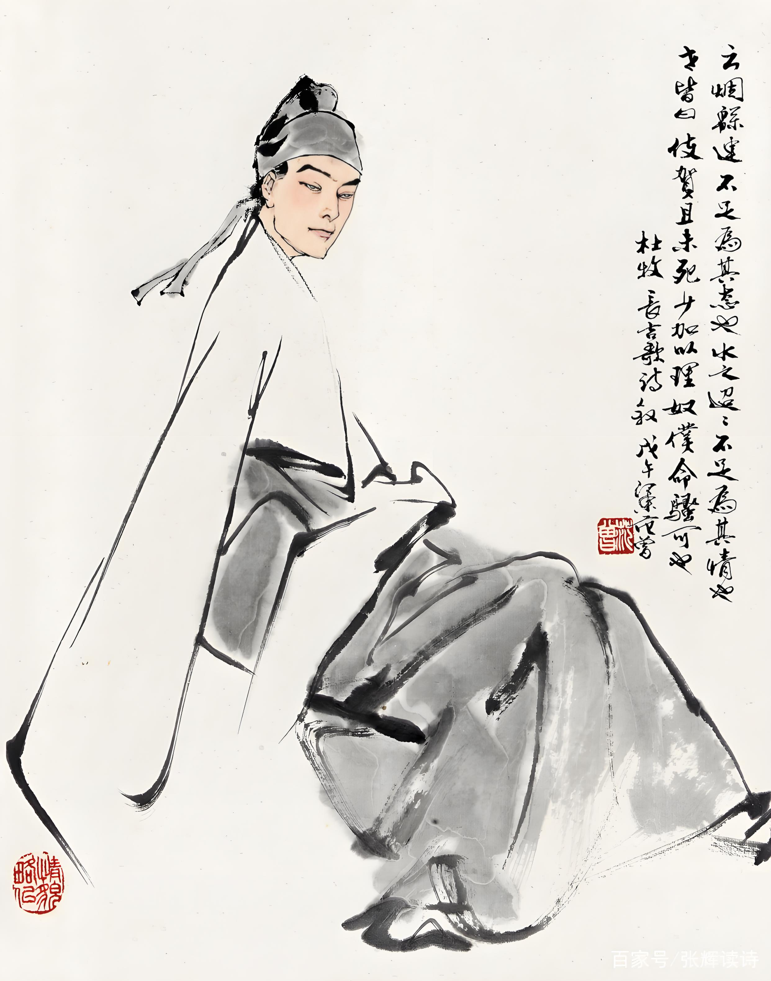
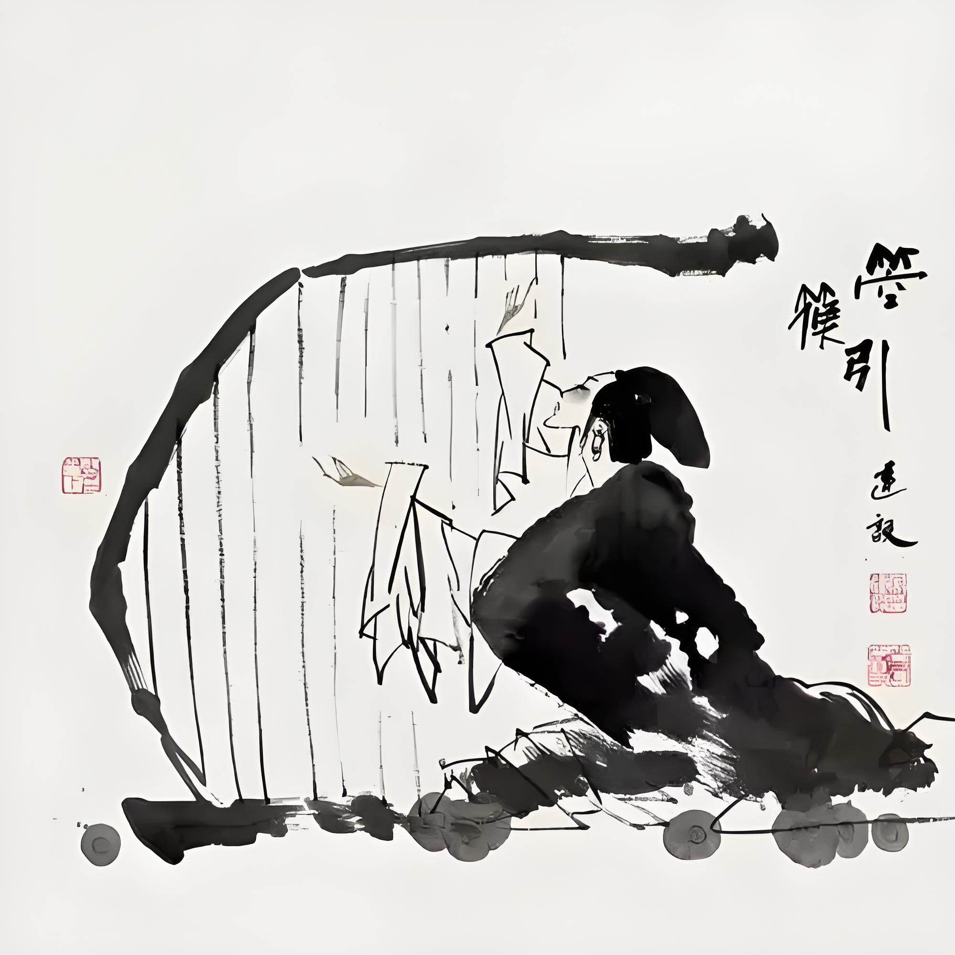

Slide 2
任务一 初读：整体感知
李凭箜篌引
李贺
吴丝蜀桐张高秋，空山凝云颓不流。
江娥啼竹素女愁，李凭中国弹箜篌。
昆山玉碎凤凰叫，芙蓉泣露香兰笑。
十二门前融冷光，二十三丝动紫皇。
女娲炼石补天处，石破天惊逗秋雨。
梦入神山教神妪，老鱼跳波瘦蛟舞。
吴质不眠倚桂树，露脚斜飞湿寒兔。
驰凤阙，拜鸾殿，天子一日一回见。王侯将相立马迎
——顾况

Slide 3
任务二 细读：摹写声音
幽玄神怪，至此而极，妙在写出声音情态。
——明·郭睿
李长吉《李凭箜篌引》，摹写声音之至文。
——清·方扶南
诗中哪些诗句最打动你？结合诗句具体说说李贺是怎么表现音乐的？小组分享交流。
学习提示：1.正/侧面描写 2.修辞:比喻拟人夸张3.感官:视觉听觉触觉

Slide 4
任务三 品读：感受诗情
李凭箜篌引
李贺
吴丝蜀桐张高秋，空山凝云颓不流。
江娥啼竹素女愁，李凭中国弹箜篌。
昆山玉碎凤凰叫，芙蓉泣露香兰笑。
十二门前融冷光，二十三丝动紫皇。
女娲炼石补天处，石破天惊逗秋雨。
梦入神山教神妪，老鱼跳波瘦蛟舞。
吴质不眠倚桂树，露脚斜飞湿寒兔。
结合诗句和作者经历，说说这首诗哪些地方有李贺的影子？
学习提示：可以借助 1. 直接表达情感的词语 2.典型的意象 3.神话传说背后隐喻

Slide 5
任务四 悟读：审美体验
用第二人称“你”的口吻，结合诗句，续写一段文字，对话李贺，表达你在诗中读到了怎样的李贺。
示例：你才华横溢，却遭人妒忌，永远失去了前程。你的悲苦无处化解，只好到诗歌中寻求出路。听了李凭的演奏，哪里是江娥啼竹素女愁，那分明是你悲戚的内心世界的真实写照……

Slide 6
任务五 诵读：强化理解
李凭箜篌引
吴丝蜀桐张高秋，空山凝云颓不流。
（原因）江娥____________，____________。
昆山玉碎___（以声写声），芙蓉泣露____（以形写声） （昆仑山）十二门前______，二十三丝________。
（仙界）女娲_____________，_______________。
（神山）梦入______________，老鱼___________。
（月宫）吴质__________，_____________。

Slide 7
作业布置
课后阅读文章《焦虑的心灵和破碎的世界——李贺<李凭箜篌引>解读》，圈点勾画，完成观点提炼。

Slide 8
16班 班级课后分享
张昕睿：你有贵人相助，却错失机会，遗憾了三年时光，你的苦闷无处化解。听了李凭的演奏，哪里是昆山玉碎凤凰叫，那分明是你内心深处的呐喊。
你抱负远大，却难以实现，被人掩盖过人的才华，你的失望无处倾诉，只好离开官场找寻心中的仕途，听了李凭的演奏，哪里是老鱼跳波瘦蛟舞，那分明是你竭尽全力想要实现理想的倔强。

Slide 9
王芊荨：你有着异于常人的写作思维和细腻的文笔，有着惊人的才华，却因时运不济，旁人嫉妒一再失去机会，甚至再也无法科考，仕途坎坷，终身怀才不遇。你只能将这无尽的愁思挥洒在无数诗篇中。在你的笔下，神仙都变得哀愁，诗中“神妪”“老鱼”“瘦蛟”等颓唐凄寒的意象，描摹出你内心的黯淡，让人辛酸，真是天妒英才，令人惋惜。

Slide 10
杨书萱：“石破天惊”“秋雨逗留”震耳欲聋，令人迷醉，那是你脑海中新奇瑰丽的仙境；“老鱼跳波瘦蛟舞”，那分明是你不拘世闲、屡遭磋磨后的奋力挣扎；“吴质不眠倚桂树”，神仙也如你那般面对现实无能为力，这种宿命感让人窒息。
张思雨：你有着满心壮志，想要在官场上做出一番事业，却被人陷害，永远无法实现理想。你只好以吴刚入诗，你和他一样，一直在努力却徒劳无功。你的身心如同老鱼瘦蛟，充满无力感，但你却从未放弃，在中国诗歌史上留下了厚重的一笔。

Slide 11
裴子荷：你说昆山玉碎，凄凄婉婉，那又何尝不是你呕心沥血、踌躇满志的心，裂成碎片的声音呢？梦境中的池鱼奋力跳跃，你是否也觉得自己的拼搏无力又绝望？吴刚伐桂，不眠不休，你说吴刚是为了李凭的乐音而不眠，恐怕也是你想要在这压抑的官场中得到一丝喘息吧！
胡萱：昆山上的美玉碎裂，凤凰啼叫，是你对不公命运的怒吼，那湖里奋力跳跃的老鱼和起舞的瘦蛟，是你对自身才华的奋力展现却无人赏识的挣扎。那月宫的桂树矗立不倒，吴刚一遍遍地砍伐却纹丝不动，这恰是你抱负远大却无功而返的真实写照。

